Slide 1

PENERAPAN ALGORITMA FUZZY UNTUK MEMBERIKAN SARAN YANG OPTIMAL DALAM PENGAMBILAN KEPUTUSAN PADA PERMAINAN KARTU MONSTER
MUHAMMAD RIZKY PERDANA
1810130006
Dosen Pembimbing : Andika Sundawijaya, S. T., M. Kom

Slide 2
Latar Belakang
Artificial Intelligence
1
Permainan Strategi / TCG Pertandingan Kartu Monster
2
Sistem Saran berbasis Fuzzy
3

Slide 3

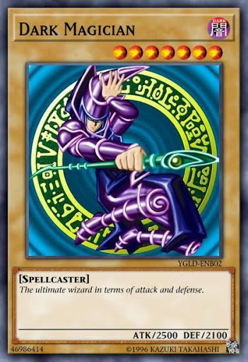
Yu-Gi-Oh

Slide 4
Tujuan Penelitian
Untuk mengetahui bagaimana cara kerja algoritma Fuzzy mengatasi masalah kesalahan pengambilan keputusan pemain dalam permainan kartu Yu-Gi-Oh.
Untuk mengetahui bagaimana algoritma Fuzzy mampu memberikan saran yang optimal dalam permainan kartu Yu-Gi-Oh.

Slide 5
Penelitian Terdahulu
2017, Eka Nurdiyanto, Wina Witanti, Rezki Yuniarti
2017, Robin Sanjaya, Toni Iskandar, Daniel Udjulawa
2019, Christian Adi Kusuma Tanjung, Fajar Astuti Hermawati, Enny Indsyah
2021, Wrstawa Ridwan, Irfan Wiranto, Luthfiani Azzahra, Fitriani Lakoro
Klasifikasi Aksi NPC Berdasarkan Kondisi Karakter Game Warlord
Penerapan Model Fuzzy Sugeno dan Fuzzy Mamdani Menentukan Prilaku NPC pada Game
Aplikasi Metode Fuzzy Mamdani Untuk Penentuan HERO Counter Pada Permainan Mobile Legends
Penentuan Uang Kuliah Tunggal Mahasiswa Universitas Negeri Gorontalo Berbasis Logika Fuzzy
1
2
3
4

Slide 6
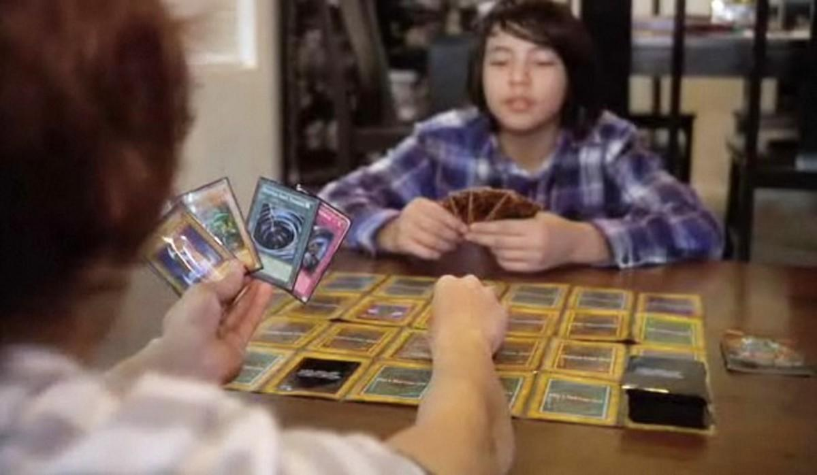
Subjek dan Objek Penelitian
Subjek Penelitian
Subjek Penelitian
Objek Penelitian

Slide 7

Sumber Data
Data Kartu Yu-Gi-Oh

Slide 8
Arsitektur Sistem
Input
Fuzzifikasi
Inferensi
Defuzifikasi
Output
Memasukan nilai crisp yang akan diolah
Mengubah nilai crisp menjadi nilai fuzzy menggunakan fungsi keanggotaan
Memproses nilai fuzzy dengan basis pengetahuan “jika-maka” pada aturan fuzzy
Mengubah nilai fuzzy menjadi nilai crisp
Hasil nilai dari proses fuzzy.

Slide 9
Input Sistem
Filtrasi data
Dalam penginputan data, saya hanya menggunakan data yang memiliki type kartu “normal monster”.
Variable yang dipakai untuk diinputkan kedalam sistem adalah kondisi papan musuh, papan pemain dan kartu tangan aktif pemain.

Slide 10
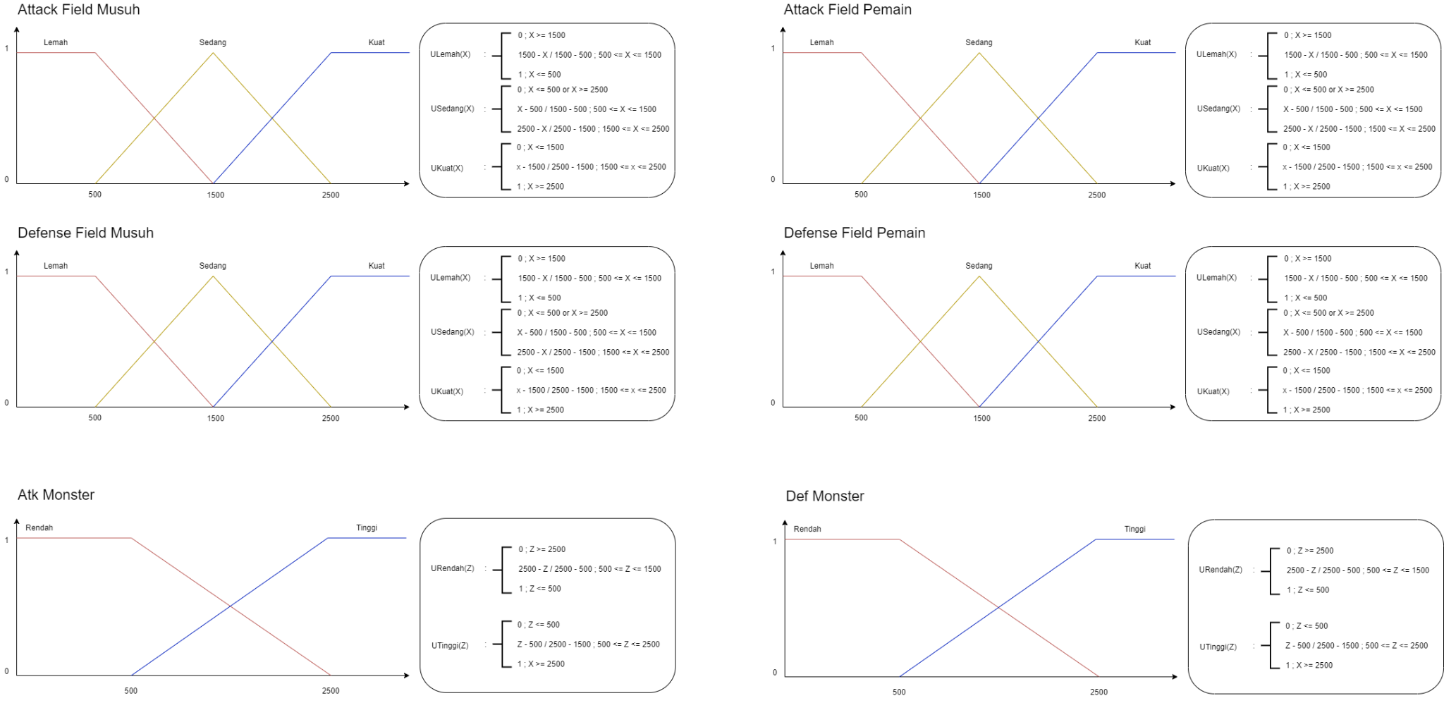
Fuzzifikasi
Fungsi keanggotaan

Slide 11
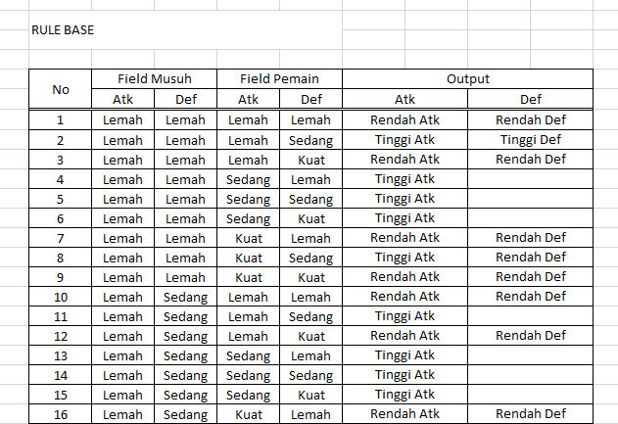
Inferensi
Aturan Fuzzy

Slide 12
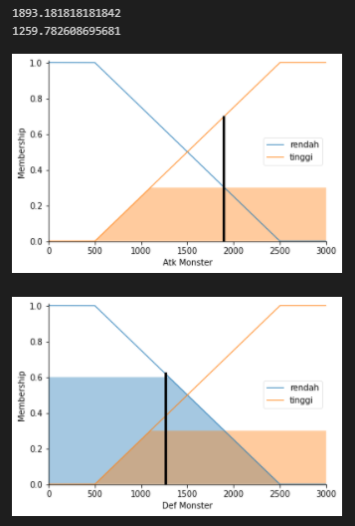
Defuzifikasi
Output Fuzzy

Slide 13
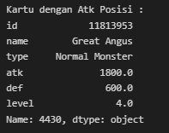
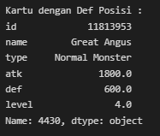
Output Sistem
Sistem akan menghasilkan 2 output kartu, dari posisi bertahan dan menyerang.
Output sistem akan mencari nilai kartu tangan yang mendekati nilai output fuzzi hasil dari defuzifikasi

Slide 14
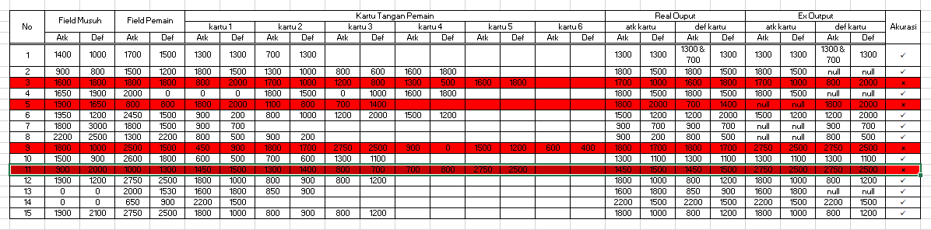
Pengujian Sistem

Slide 15
Simpulan
Pembangunan sistem saran dalam pemilihan kartu pada permainan Yu-Gi-Oh dengan menerapkan algoritma fuzzy Mamdani berhasil dilakukan dengan menggunakan library skfuzzy, numpy dan pandas
Penelitian berhasil dilakukan dengan menggunakan 4 variabel input yaitu kondisi permainan dengan nilai attack dan defense musuh serta attack dan defense pemain dan 2 variabel output attack dan defense monster yang berada pada tangan pemain
Pengujian sistem dengan 15 kali percobaan pada kondisi yang berbeda menghasilkan akurasi sebesar 0,7333 yang menunjukan bahwa akurasi penggunaan sistem yang sudah dirancang adalah cukup baik

Slide 16
Saran
Menambah Data
Menggunakan data yang terbaru
Menambah Analisa Dan metode dengan algoritma lain
Menguji dengan metode yang berbeda

Slide 17
Terimakasih
Muhammad Rizky Perdana - Skripsi (2022)

Slide 18

SkFuzzy

